Slide 1
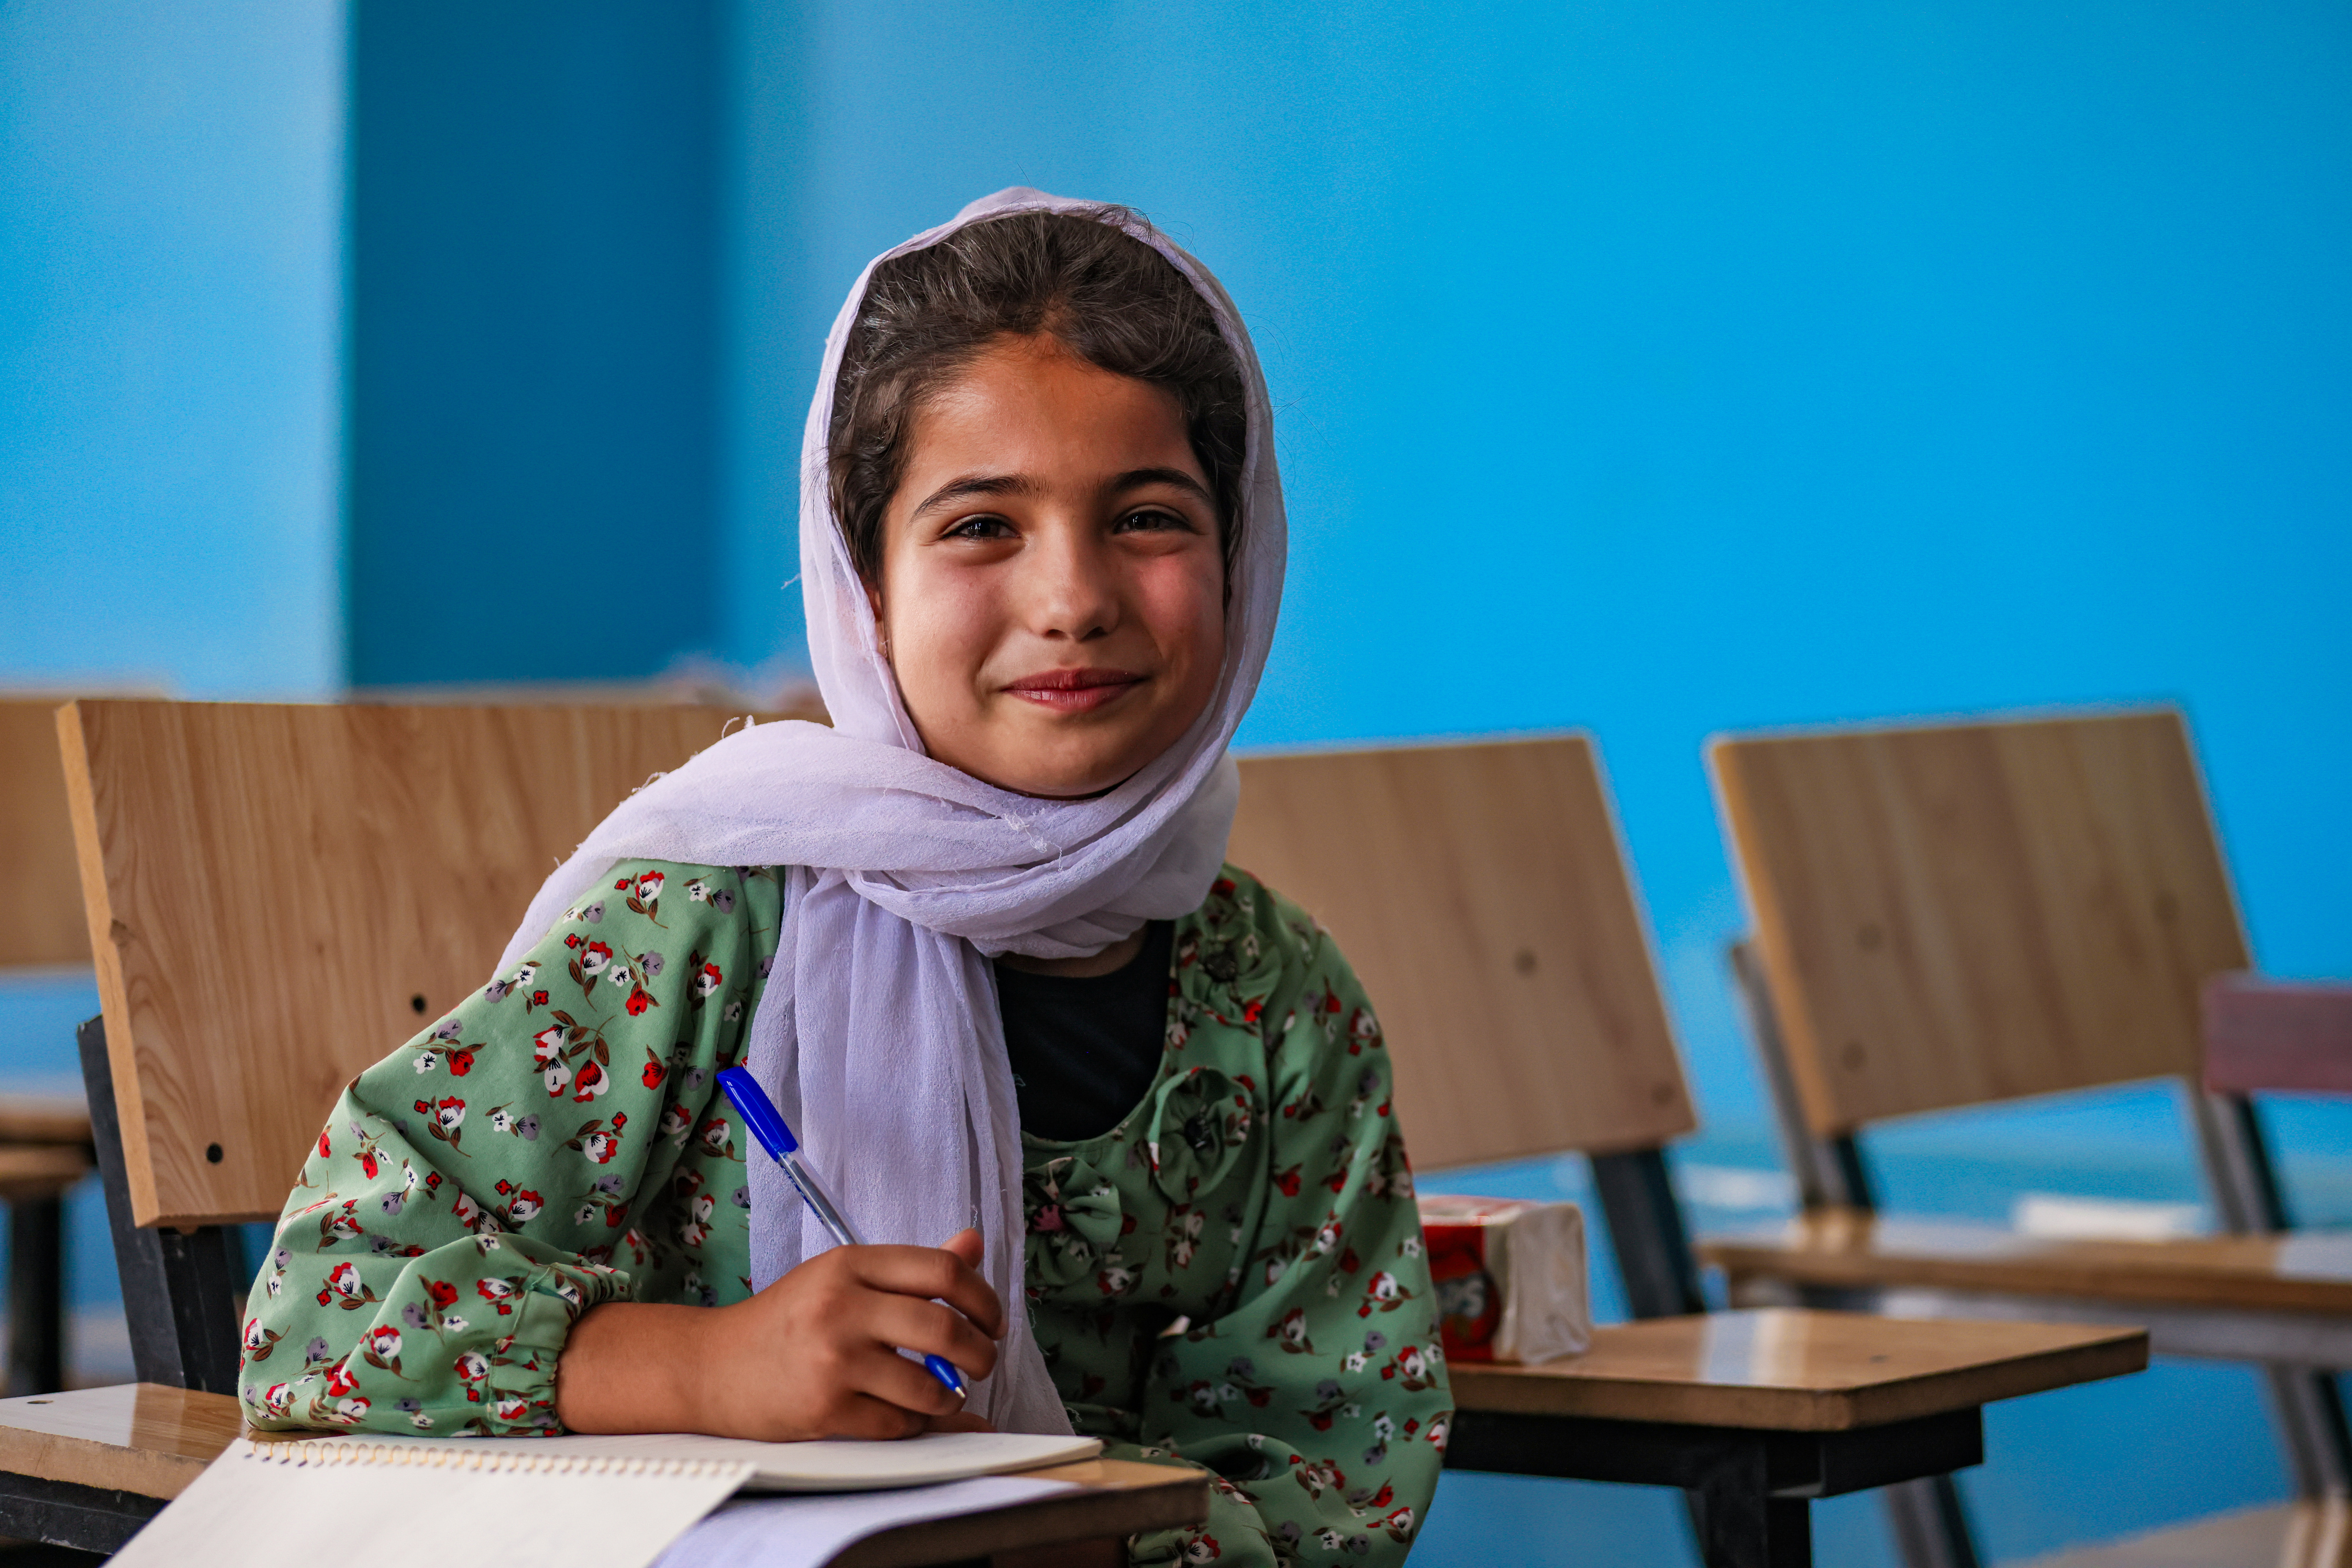


Help een kind in Afghanistan naar school
In Nederland gaan de scholen weer van start. In Afghanistan niet. Door jaren van onrust gaat 1 op de 3 kinderen niet naar school. Help mee en geef kinderen de kans om te leren en te groeien.
Scan en doneer

Slide 2
Help een kind in Afghanistan naar school
In Nederland gaan de scholen weer van start. In Afghanistan niet. Door jaren van onrust gaat 1 op de 3 kinderen niet naar school. Help mee en geef kinderen de kans om te leren en te groeien.
NL54 ABNA 0412 0072 82
o.v.v. ‘Onderwijs Afghanistan’

Slide 3
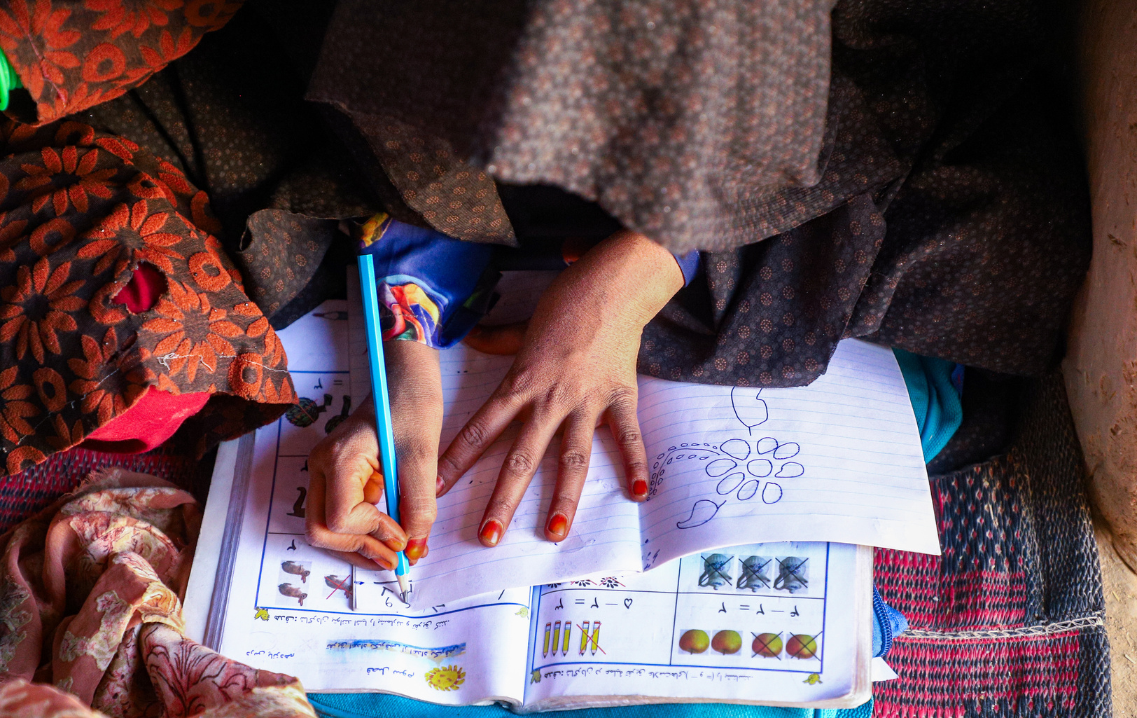
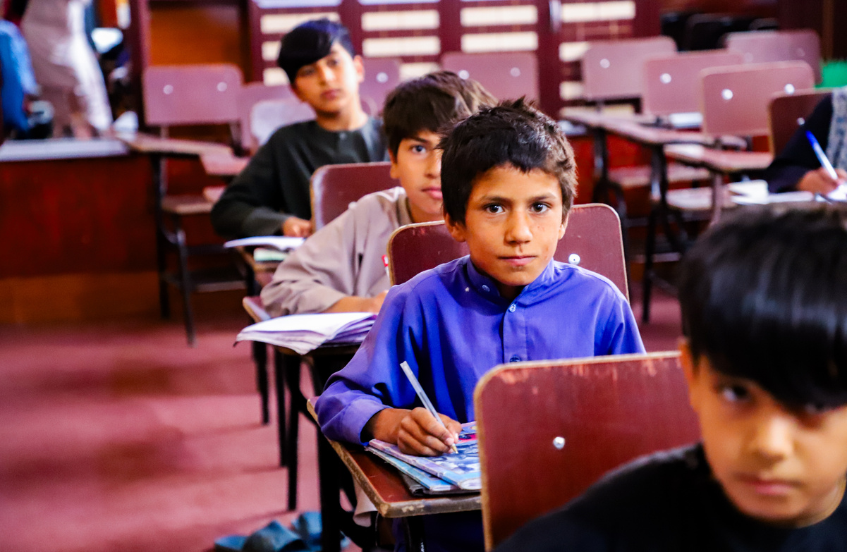


Help een kind in Afghanistan naar school
€8
€30
Schoolspullen
Schoolbankje
Een pen, schrift en schoolboeken voor één leerling.
Een plek in de klas om schoolwerk te maken.

Slide 4
Help een kind in Afghanistan naar school
€8
€30
Scan en doneer
Schoolspullen
Schoolbankje
Een pen, schrift en schoolboeken voor één leerling.
Een plek in de klas om schoolwerk te maken.

